Slide 1
计算机系统概论
1.1 计算机的分类和应用
1.2 计算机的发展
1.3 计算机硬件
1.4 计算机软件
1.5 层次结构

Slide 2
1.1计算机的分类和应用
电子模拟计算机：用连续变化的量（如电压、电流等）表示数值的计算机；精度低，能力有限，应用范围小。
电子数字计算机：用离散变化的数字表示数量大小的计算机。其特点是按位运算。

Slide 3
数字计算机与模拟计算计的主要区别
比较内容 | 数字计算机 | 模拟计算机
数据表示方式 | 数字0和1 | 电压、电流等
计算方式 | 数字计算 | 电量组合和测量值
控制方式 | 程序控制 | 模拟信号组合控制
精度、抗干扰性 | 高、好 | 低、差
数据存储量 | 大 | 小、几乎无
逻辑判断能力 | 强 | 无

Slide 4
数字计算机：专用计算机和通用计算机
专用和通用是根据计算机的效率、速度、价格、运行的经济性和适应性来划分的。
专用计算机是最有效、最经济和最快速的计算机，但是它的适应性很差。
通用计算机适应性很大，但牺牲了效率速度和经济性。

Slide 5
通用计算机6大类
通用计算机又可分为巨型机、大型机、中型机、小型机、微型机、单片机等，其区别在于体积、简易性、功耗、性能指标、数据存储容量、指令系统规模和机器价格。
一般来说，巨型计算机主要用于科学计算，其运算速度在每秒万亿次以上，数据存储量大，结构复杂，价格昂贵。
单片计算机是只用一片集成电路作成的计算机，体积小，结构简单，性能指标较低，价格便宜。

Slide 6
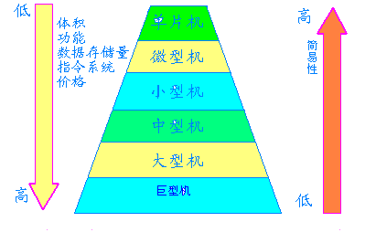
通用计算机类别

Slide 7
计算机分类
模拟电子计算机
专用计算机
数字电子计算机
巨型机
大型机
中型机
小型机
微型机
单片机
通用计算机

Slide 8
应用领域
科学计算
自动控制
信息处理
测量和测试
教育和卫生
家用电器
人工智能

Slide 9
1.2 计算机的发展史
类型 | 时期 | 主要器件 | 重 要 特 征
第1代 | 1946-1958 | 电子管 | 机器语言，汇编语言。速度低，体积大，价格昂贵，可靠性差，用于科学计算。速度达几千次到几万次
第2代 | 1958-1964 | 晶体管 | 算法语言，操作系统。体积缩小，可靠性提高。从科学计算到数据处理。每秒几万次到几十万次
第3代 | 1964-1971 | 中小规模集成电路 | 体积小，可靠性大大提高，速度达几百万次，软件技术和外设发展迅速应用领域不断扩大。
第4代 | 1971-1986 | 大/超大规模集成电路 | 速度提高至几千万次 出现微型计算机
第5代 | 1986- | 巨大规模集成电路 | 速度提高至几亿次乃至上百亿次。 出现单片机

Slide 10
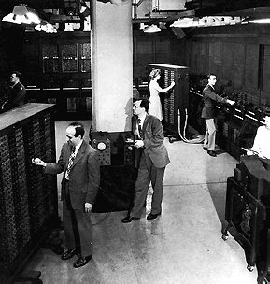

第一台电子计算机（ENIAC）
计算机发展史
5000次加法/秒
体重28吨
占地170M²
18,800只电子管
1500个继电器
耗电150KW

Slide 11
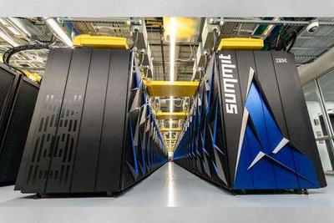
Top500 (2018)—Summit,橡树岭实验室
计算机发展史
27648个GPU组成
一天完成实验，可能要耗费以前27年至1万多年的时间

Slide 12
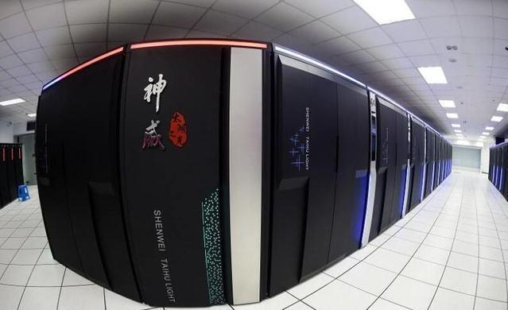
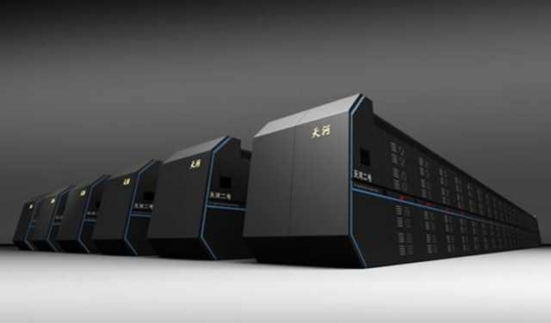
神威太湖之光
40960个处理器，9.3亿亿次计算/S
天河2号
3.39亿亿次计算/S

Slide 13
计算机工业生态链--摩尔定律
早在1964年，Intel公司创始人戈登.摩尔（Gordon Moore）在一篇很短的论文里断言：每18个月，集成电路的性能将提高一倍，而其价格将降低一半。这就是著名的摩尔定律。作为迄今为止半导体发展史上意义最深远的定律，摩尔定律被集成电路近40年的发展历史准确无误地验证着。
如果汽车工业发展速度和计算机领域一样快：今天汽车25美元，一升油400公里

Slide 14
计算机工业生态链—安迪-比尔定律
What Andy gives,Bill takes away
2005年Vista 影响硬件销售
以微软为首的软件开发商吃掉硬件提升带来的全部好处，迫使用户更新机器，让硬件厂商受益。
WinTel--→ AndArm

Slide 15
计算机工业生态链—反摩尔定律
一个IT公司今天和18个月前卖掉同样多的/同样的产品，它的营业额就要降低一半。

Slide 16
计算机系统＝硬件系统＋软件系统
计算机是由运算器、存储器、控制器、适配器、总线和输入/输出设备组成的。都是由元件构成的有形物体，因而称为硬件或硬设备。硬件是计算机系统中实际物理装置的总称。
计算程序，因为它是无形的东西，称为软件或软设备。软件是指在硬件上运行的程序和相关的数据及文档。
硬件是软件的工作基础，软件是硬件功能的扩充和完善。两者相互依存，相互促进。软件与硬件的结合，构成完整的计算机系统。

Slide 17
1.2.4计算机性能指标
吞吐量：一台计算机在某一个时间间隔内能处理的信息量。
响应时间：从输入有效到系统响应的时间度量。
利用率：给定的时间间隔内系统被使用的时间所占的比率
处理器字长：运算器一次能够完成二进制运算的位数。

Slide 18
存储器容量： 存储器中所有存储单元的总数目
存储器带宽：单位时间内从存储器读出的二进制数信息量。
主频/时钟周期：主时钟的频率。
CPU执行时间：CPU执行一般程序所占用的CPU时间。
CPU执行时间=CPU时钟周期数*CPU时钟周期
CPI 每条指令周期数，执行一条指令所需要的平均时钟周期数。
CPI=执行某段程序所需的CPU时钟周期/程序包含的指令条数。

Slide 19
MIPS(Million Instructions Per Second):每秒钟执行多少条百万条定点指令数。
MIPS=指令数/(执行时间*10^6)
FLOPS(Floating-point Operations Per Second):每秒钟执行浮点操作的次数。
FLOPS=程序中浮点操作次数/(程序执行时间)

Slide 20
例1 性能指标
对于一个给定的程序，I_{N}表示执行程序中的指令总数，t_{CPU}表示执行该程序所需的CPU时间，T为时钟周期，f为时钟频率（T的倒数），N_{C}为CPU时钟周期数。设CPI表示每条指令的平均时钟周期数，MIPS表示每秒钟执行的百万条指令数，请写出如下四种参数的表达式：
(1) t_{CPU} (2) CPI (3) MIPS (4) N_{C}

Slide 21
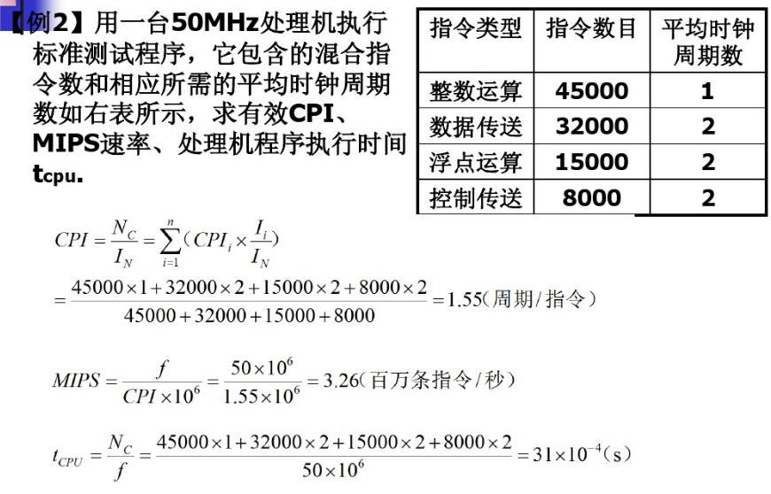

Slide 22
Amdahl阿姆达尔定律
对于固定负载情况下，并行处理效果的加速比S：
S=1/(1-a+a/n)
a为并行计算部分所占比例，n为并行处理结点个数。
当1-a=0时，(即没有串行)，最大加速比s=n
当a=0时（即只有串行），最小加速比s=1
当n→∞时，极限加速比s→ 1/（1-a），这也就是加速比的上限。

Slide 23
1.3 计算机硬件的组成
中央处理单元CPU
（第五章）
控 制 器
运 算 器
总线 和 输入输出接口
（第二章）
高速缓存
（第三章）
主存储器
（第六章）
输入设备
虚拟存储器
(磁盘设备)
（ 第七、八章）
输出设备

Slide 24
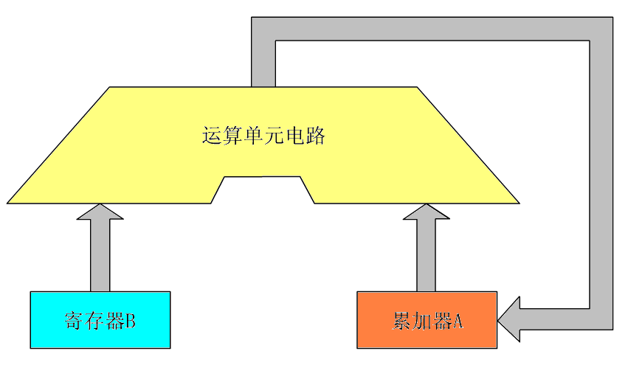
（1）运算器
算术运算，逻辑运算
采用二进制数（容易实现）
位数越多，计算精度越高
计算机的运算器长度：
  8位、16位、32位或64位

Slide 25
（2）存储器
功能：保存或“记忆”数据和运算过程
存储的是0或1表示的二进制代码
主存采用半导体器件来作为存储器，一个半导体触发器记忆一个二进制位
存储单元： 在存储器中保存一个n位二进制数的n个触发器，组成一个存储单元
存储器地址：存储器是由许多存储单元组成，每个存储单元的编号，称为地址
存储容量：存储器所有存储单元的总数。通常用单位“KB、MB、GB”等表示

Slide 26
存储器
地址 存储单元
0
1101010100010111
1
0000110100110001
2
0010111100000010
3
0000000000000000
4
0000000000000000
.
.
.
M-1
1101010100010111

Slide 27
（3 ）控制器
控制计算机的各个部件有条不紊地进行工作
程序
每一个基本操作就叫做一条指令,而解算某一问题的一串指令序列,叫做该问题的计算程序,简称为程序。
指令的形式
操作码 | 地址码
指出指令所进行的操作，如加、减、乘、除、取数、存数等
表示参加运算的数据从存储器的哪个单元取；运算的结果应存到哪个单元

Slide 28
存储程序：是把指令序列事先输入到存储器中
程序控制：当计算机启动后，程序就会控制计算机按规定的顺序逐条执行指令，自动完成预定的信息处理任务。
冯·诺依曼型计算机的设计思想：
存储程序并按地址顺序执行
指令系统：一台计算机中所有机器指令的集合。
控制器的基本任务
    ＊控制取指令和指令译码，这段时间称为取指周期；
    ＊控制指令执行过程，这段时间称为执行周期；
    ＊取指周期和执行周期交替发生；
    ＊每取一条指令，指令计数器加1。

Slide 29
指令流和数据流
计算机中的信息单位：位（bit）、字节（Byte）、字（Word）。例：10010110
字长：组成一个字的二进制位数。一个“字”至少由一个以上的字节组成。
计算机字既可以代表指令,也可以代表数据。如果某字代表要处理的数据,则称为数据字；如果某字为一条指令,则称为指令字。
指令和数据统统放在内存中,从形式上看,它们都是二进制数码。一般来讲，在取指周期中从内存读出的信息是指令流,它流向控制器；而执行周期中从内存读出的信息流是数据流,它由内存流向运算器。

Slide 30
指令字
地址 存储单元
指
令
区
0
101 0111
操作的编码
1
011 1010
操作 | 编码
加法 | 001
减法 | 010
乘法 | 011
除法 | 100
取数 | 101
存数 | 110
停机 | 000
2
001 1000
3
010 1001
4
110 1011
5
000 xxxx
6
数
据
区
7
a(二进制)
8
b
9
c
10
x
11
y
数据字
指令和数据的存储

Slide 31
打算盘，求解 y = ax + b – c
  一个算盘
    计算，暂存结果
  一张纸
    记录步骤、数据
  一支笔
    将步骤、数据抄至纸上；
    算盘上数据，抄至纸上。
  人脑和手
    控制算盘、完成步骤
行号 | 解题步骤与数据
1 | 取数 （9）→算盘
2 | 乘法 （12）→算盘
3 | 加法 （10）→算盘
4 | 减法 （11）→算盘
5 | 存数 y →13
6 | 输出
7 | 停止
8
9 | a
10 | b
11 | c
12 | x
13 | y
运算器
存储器
IO设备
控制器

Slide 32
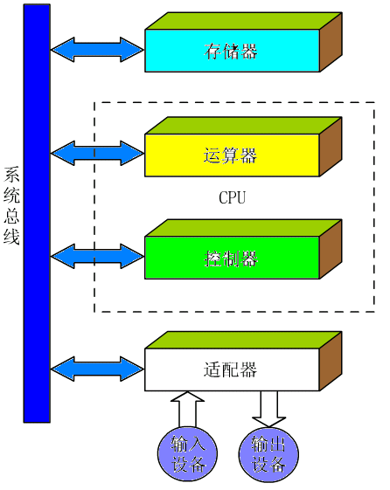
（4）适配器与输入输出设备
输入设备把人们所熟悉的某种形式的信息变换为机器内部所能接收和识别的二进制信息形式。
输出设备把计算机处理的结果变换为人或其它机器所能接收和识别的信息形式。
I/O设备通常统称为外围设备。
适配器(I/O接口)相当与一个转换器,它可以保证外围设备用计算机所要求的形式发送或接受信息。
系统总线构成计算机系统的信息链接,是多个系统部件之间进行数据传送的公共通路。

Slide 33
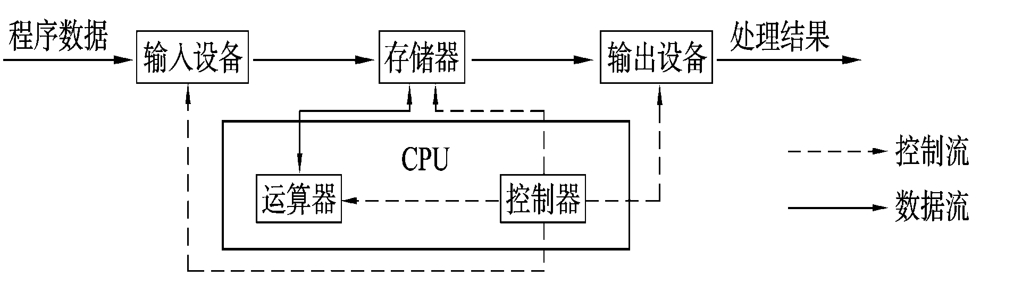
常用的输入设备有：鼠标器、键盘、扫描仪、数字化仪、数码摄像机、条形码阅读器、数码相机、A/D转换器等
显示器、打印机、音箱、绘图仪等
计算机中用于存取程序和数据的部件。分为内存和外存两类
硬件系统五大组成部分框图
负责对信息进行加工和运算，内设若干寄存器，用于暂存操作数和中间结果。
指挥和控制计算机各个部件进行工作的“神经中枢”

Slide 34
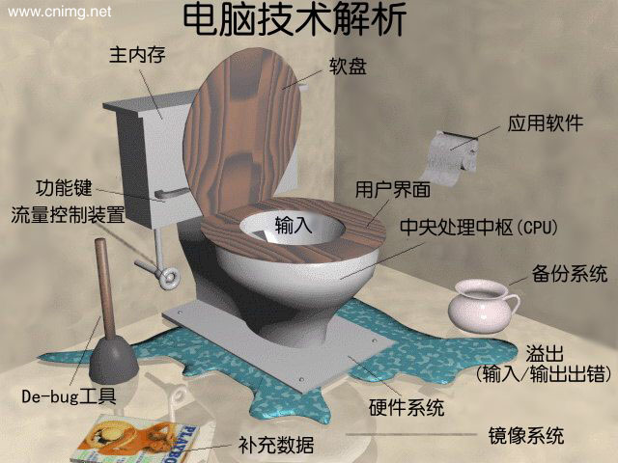

Slide 35
1.4计算机软件
计算机硬件是载体，软件是灵魂。
  系统软件
  应用软件
一切程序的集合
固件：具有软件功能，具有硬件形态的部件

Slide 36
软件新定义
可运行的思想和内容的数字化
思想：算法、规律、办法------程序表达
内容：图形、图像、数据、声音、文字等
归结为程序和数据
软件的核心: 算法
好的算法可以代替大量的硬件: FFT, MPEG

Slide 37
1.4.1软件的组成和分类
操作系统
语言处理程序
系统程序
数据库管理系统
诊断、排错程序
反病毒程序
服务性程序
卸载程序
软件分类
备份程序
文件压缩程序
办公软件包
应用程序
浏览器
实时控制软件
图形图像处理软件
其它应用软件

Slide 38
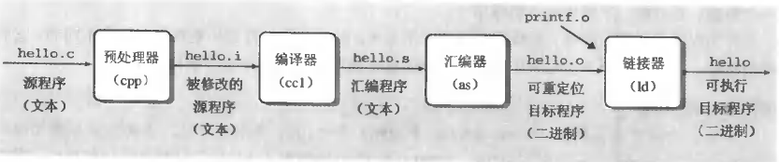
1.4.2 程序如何被执行的
预处理阶段：根据以字符#开头的命令，修改C程序，生成.i文件
编译阶段：编译器ccl将.i文件翻译成汇编语言文件
汇编阶段：as翻译成机器语言指令
链接阶段：ld链接器，生成可执行的目标程序

Slide 39
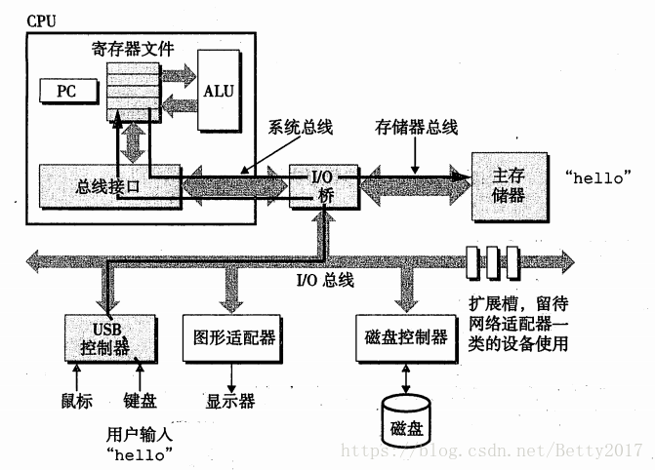
执行过程指令和数据流动
当我们在键盘上输入./hello，外壳程序从键盘读取hello命令到寄存器，再放回内存。
当我们在键盘上输入回车后，外壳执行一系列指令来加载可执行的 hello 文件，将 hello 目标文件中的代码和数据从磁盘复制到主存。
处理器开始执行hello 程序，字符串从内存复制到寄存器，再从寄存器到显示设备

Slide 40
1.5计算机层次结构
计算机系统的层次结构
多级层次结构：是从使用语言的角度，基于程序员与计算机系统对话中所采用的语言结构和语义划分。

Slide 41
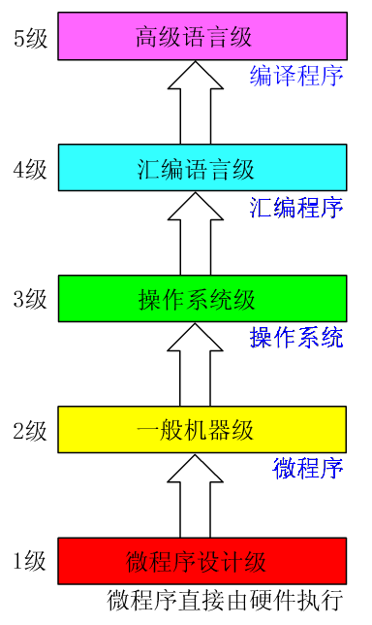
1.5.1 多级组成的计算机系统
面向用户，为方便用户编写应用程序而设置。由各种高级语言编译程序支持和执行
混合级
硬件级
机器语言级，由微程序解释机器指令系统

Slide 42
1.5.2 软件与硬件的逻辑等价性
随着大规模集成电路技术的发展和软件硬化的趋势，计算机系统软、硬件界限已经变得模糊了。
任何操作可以由软件来实现，也可以由硬件来实现；任何指令的执行可以由硬件完成，也可以由软件来完成。
就目前而言，一些计算机的特点是，把原来在一般机器级通过编制程序实现的操作，如整数乘除法指令、浮点运算指令、处理字符串指令等等，改为直接由硬件完成。
现在已经可以把许多复杂的、常用的程序制作成固件。就它的功能来说，是软件；但从形态来说，又是硬件。传统的软件部分，今后完全有可能“固化”甚至“硬化”。

Slide 43
 本章小结
计算机的类型：模拟和数字；专用和通用；巨型机、大型机、小型机、微型机、单片机。
计算机的应用领域。
计算机从开始出现到目前经历了一个快速发展的过程。按计算机所使用的微电子器件的发展可将电子计算机分成五代。
计算机系统由软件系统与硬件系统组成。
计算机的硬件系统由有形的电子器件等构成的，它包括运算器、存储器、控制器、适配器、输入输出设备。
计算机的软件系统是计算机不同于一般电子设备的本质所在。计算机的软件一般分为系统程序和应用程序两大类。
计算机的层次结构通常由微程序设计级、 一般机器级、操作系统级、汇编语言级、高级语言级组成。

Slide 44
习题1
1.计算机系统应包括（ ）。
A）运算器、存储器、控制器 B）主机与外部设备
C）硬件系统与软件系统 D）系统软件与应用软件
2.计算机的存储器系统是指（ ）。
A）RAM存储器 B） ROM存储器
C）主存储器 D）主存储器和外存储器
3.计算机硬件能直接执行的只能是（ ） 。
A．符号语言 B．机器语言
C．汇编语言 D．机器语言和汇编语言
4.冯．诺依曼结构计算机的基本特点是 （ ）。
A）多指令流单数据流 B）存储程序并按地址顺序执行
C）堆栈操作 D）存储器按内部选择地址
5. 下面( )组设备包括:输入设备,输出设备和存储设备.
A) 显示器,CPU和ROM B) 磁盘,鼠标和键盘
C) 鼠标,绘图仪和光盘 D) 磁带,打印机和调制解调器
C
D
B
B
C

